Slide 1

ODČÍTÁNÍ DO 20 S PŘECHODEM DESÍTKY
Název školy: Základní škola a mateřská škola Bělá
Autor: Mgr. Ivana Pavlíčková
Název: VY_32_INOVACE_18_Odcitani do 20 s prechodem desitky
Období: leden 2013 – červen 2013
Vzdělávací oblast: Matematika a její aplikace
Téma hodiny: Odčítání do 20 s přechodem desítky
Ročník: 2.
Číslo a název klíčové aktivity: III/2 Inovace a zkvalitnění výuky prostřednictvím ICT
Číslo projektu: CZ.1.07/1.4.00/21.1334

Slide 2
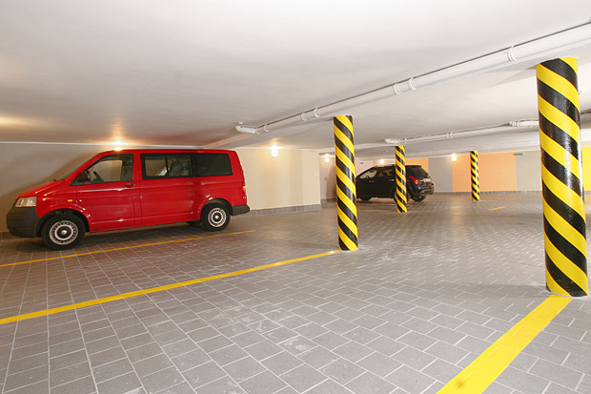
sLOVní úloha
V podzemních garážích stálo 14 automobilů. 7 automobilů odjelo. Kolik automobilů zůstalo v podzemních garážích?
Podzemní garáže
14
Odjelo
7
Zůstalo
7
14
-
7
=
7
V podzemních garážích zůstalo 7 automobilů.

Slide 3

Znázorni a doplň
11 - 2 = 11 - 6 =
11 - 3 = 11 - 7 =
11 - 4 = 11 - 8 =
11 - 5 = 11 - 9 =
9
5
1
<
1
1
<
5
8
4
1
<
2
1
<
6
7
3
1
<
3
1
<
7
6
2
1
4
1
<
<
8

Slide 4
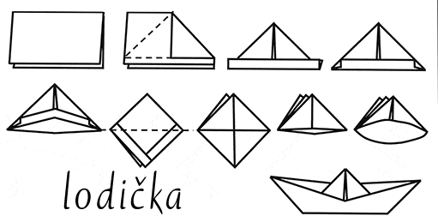
sLOVní úloha
Matyáš složil 16 lodiček z papíru. Nela složila o 8 papírových lodiček méně. Kolik lodiček složila Nela?
16
-
8
=
8
Nela složila 8 papírových lodiček.

Slide 5
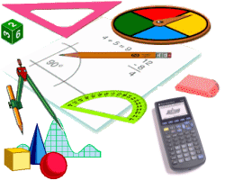
Doplň tabulku
14 | 14 | 14 | 14 | 14 | 14 | 14 | 14 | 14 | 14 | 14
0 | 1 | 2 | 3 | 4 | 5 | 6 | 7 | 8 | 9 | 10
-
=
14
13
12
11
10
9
8
7
6
5
4

Slide 6

Slovní úloha
Vlastimil napsal 13 vánočních přání. Irena napsala o 6 přání méně. Kolik napsala Irena přání?
13
-
6
=
7
Irena napsala 7 vánočních přání.

Slide 7

Doplň tabulku
18 | 16 | 12 | 14 | 9 | 19 | 11 | 17 | 10 | 15 | 13
9 | 7 | 3 | 6 | 4 | 10 | 2 | 8 | 1 | 6 | 5
-
=
9
9
9
8
5
9
9
9
9
9
8

Slide 8
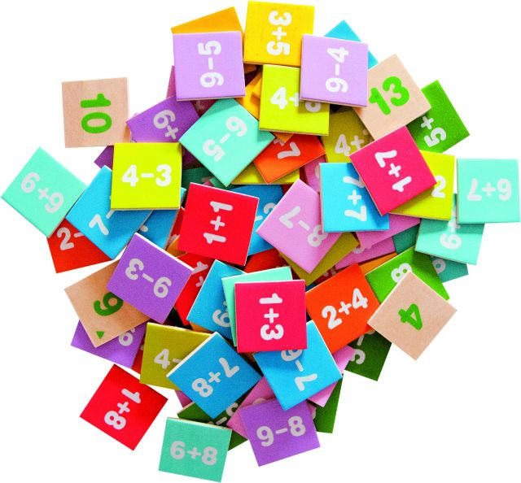

Vyřeš správně tabulky
- 4
- 9
14
13
12
16
11
10
18
13
15
11
17
14
10
9
4
9
6
- 8
8
12
2
16
13
15
11
17
14
8
8
7
5
5
6
7
3
9
6

Slide 9
Sestav z trojic příklad sčítání a odčítání
4 + 6 = 10
6 + 4 = 10
4
13 + 6 = 19
6
6 + 13 = 19
13
13 + 4 = 17
4 + 13 = 17
13 - 6 = 7
13 - 4 = 9
6 - 4 = 2

Slide 10
Zdroje:
Matematika pro 2. ročník- 1. díl
http://www.trend-hotel.cz/cs/hotelove-sluzby/podzemni-garaze-parkovani.html
http://www.wigym.cz/nv/?cat=15
http://www.ireceptar.cz/rucni-prace/slozte-papirovou-lodicku-a-parnik-prostrete-stul/
http://www.omska.cz/vyuka/matematika/
http://www.tipy-vanocni-darky.cz/tipy/vanocni-prani-obrazkove/vanocni-prani6/
http://asphodel-works.com/gennatech/index.php/bg/articles-bg/25-find-virus-alone
http://www.hrackaroku.cz/?page=zbozi&Igen=33&IIgen=40&stranka=&detail=313

